Slide 1
蓝牙通信模块
11810125 王志越，11812226 蒙楚同，11811110 龙宸，11813221 罗云浩

Slide 2
一. 方案设计
由实验要求可知，本次实验主要实现两个部分：蓝牙通信以及LCD显示。根据实验内容，人员分工如下：
龙宸，蒙楚同：蓝牙通信
王志越，罗云浩：LCD UI显示
分工也不是绝对的，对接过程中也进行了工作内容之间的交互，进而最终实现整个通信模块。

Slide 3
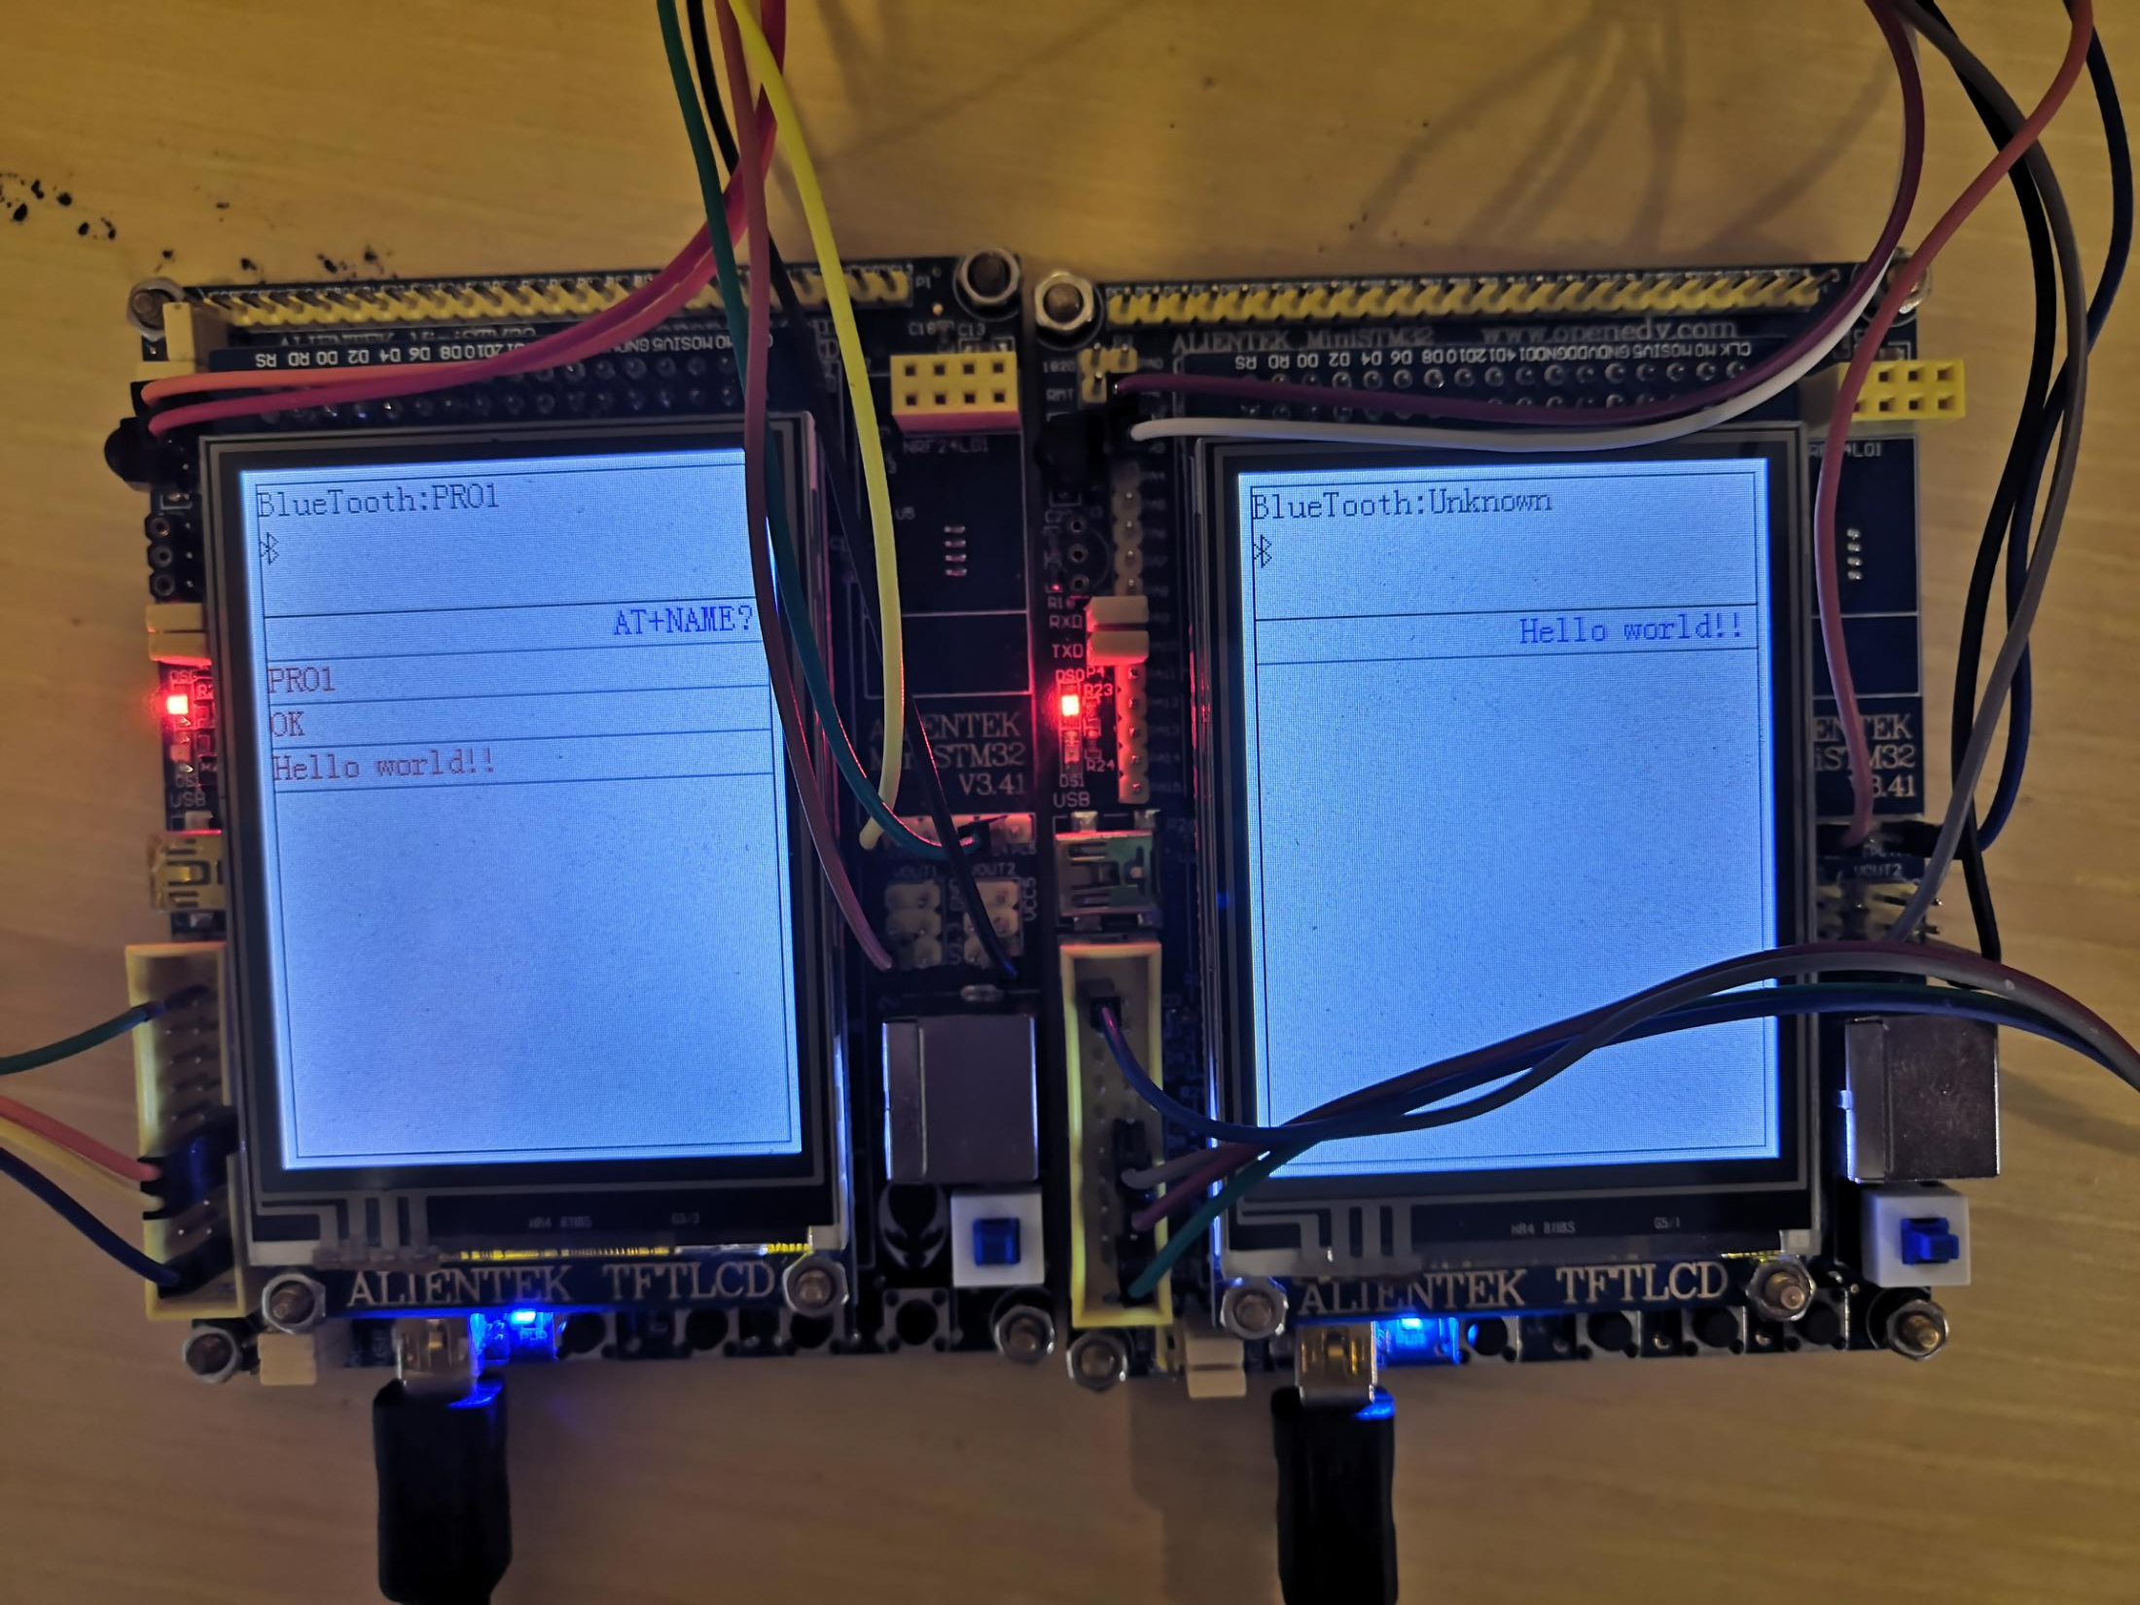
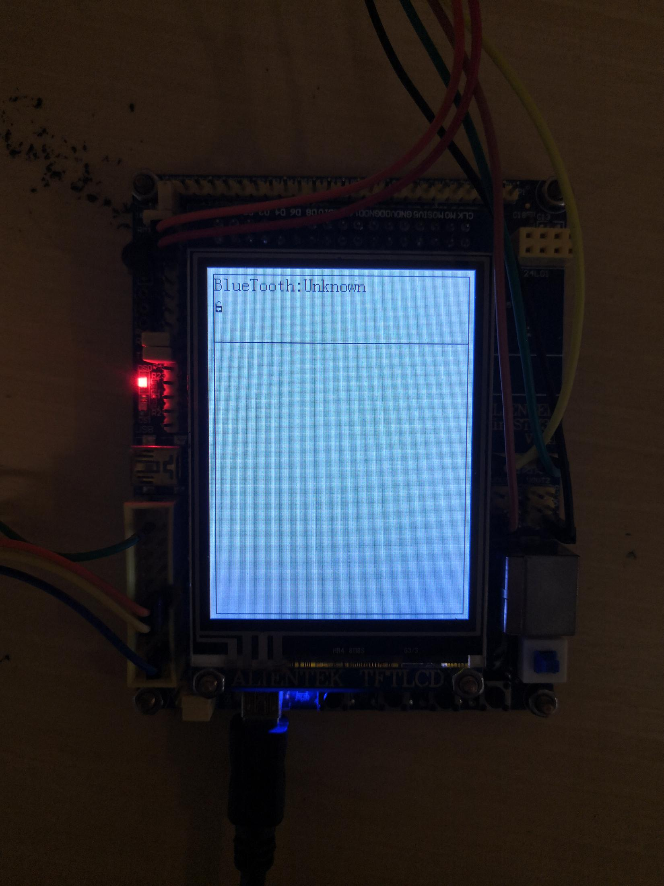
二. UI设计
LCD 屏幕分为两个部分，上半部分为蓝牙配置信息，下半部分为通信交互信息。
我们采用类似微信的窗口显示，左边红色字体为本机通过蓝牙收到的信息，右边为本机向蓝牙模块发送的信息。同时，为了避免信息之前分隔不明显，在每两条消息中间添加了消息分隔线。
上半部分第二行的锁子图标表示蓝牙未开启，开锁图标表示蓝牙已开启，蓝牙图标表示蓝牙已连接。

Slide 4
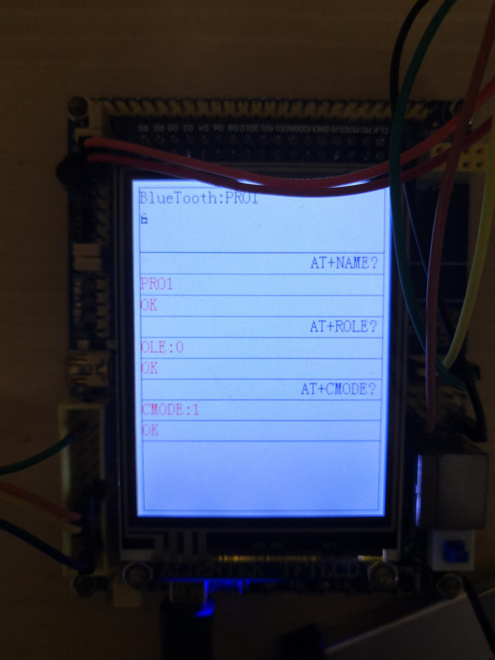
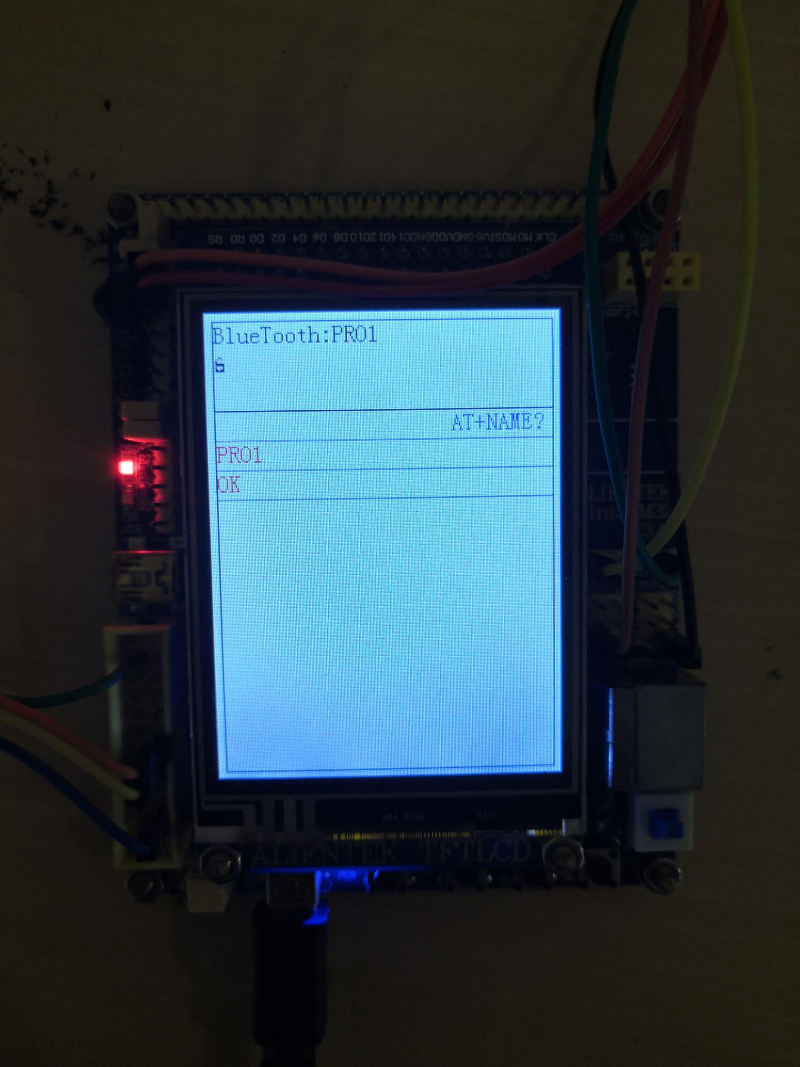
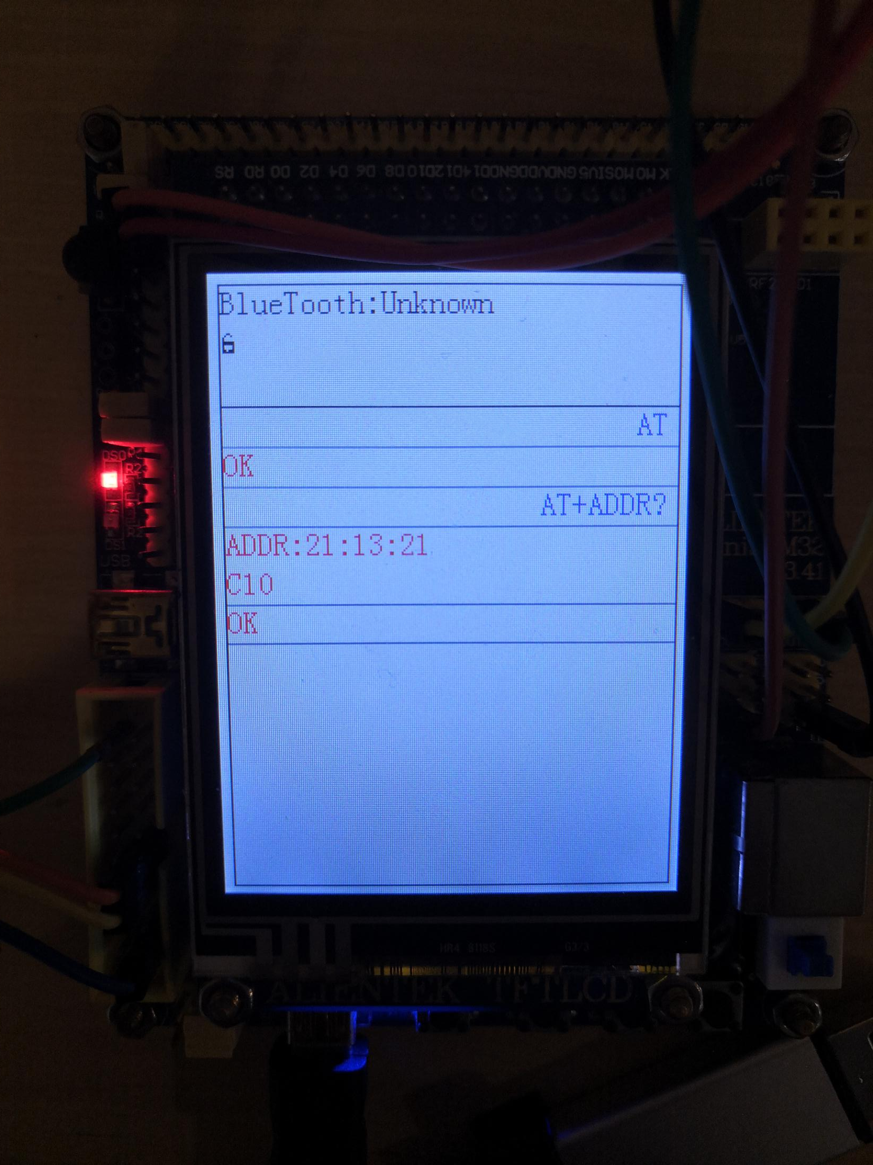
三. 蓝牙功能
按键控制蓝牙开关机：控制EN引脚实现
按键建立/关闭默认连接：发送AT指令
获取连接信息：读取STATE引脚
LED灯显示：结合EN、STATE引脚状态和UART中断实现
用户和蓝牙的交互：UART在中断中进行转发

Slide 5
四. 遇到的问题
UI部分
遇到的一些问题相对玄学。
①针对不同的串口调试助手，需要针对性修改代码。解决方案：反复调试，直到结果正确。
②同一份代码，烧到不同板子上，显示结果会产生不同。
③显示与预期不相符，出现同一行用不同颜色显示同一条信息。解决方案：反复修改代码，调整代码逻辑进行测试，通过transmit方法检查传输数据。

Slide 6
四. 遇到的问题 （cont.）
蓝牙部分
拿到的蓝牙模块与说明书不符，没有KEY和LED引脚，而是EN和STATE引脚。其功能并不一致，故无法按照说明书所述进行配置，即无法通过控制KEY引脚进入AT模式。 解决方案：搜索另外的说明书，发现EN并不与pin32相连。EN只作为使能功能，要进入AT模式需要通过按住按键实现。
在中断中，尝试用delay控制LED灯的亮灭，实现闪烁，发现会死机。 解决方案：通过搜索，发现最好不要在中断中使用HAL_Delay。所以，采用了timer和GetTick()进行计时。

Slide 7
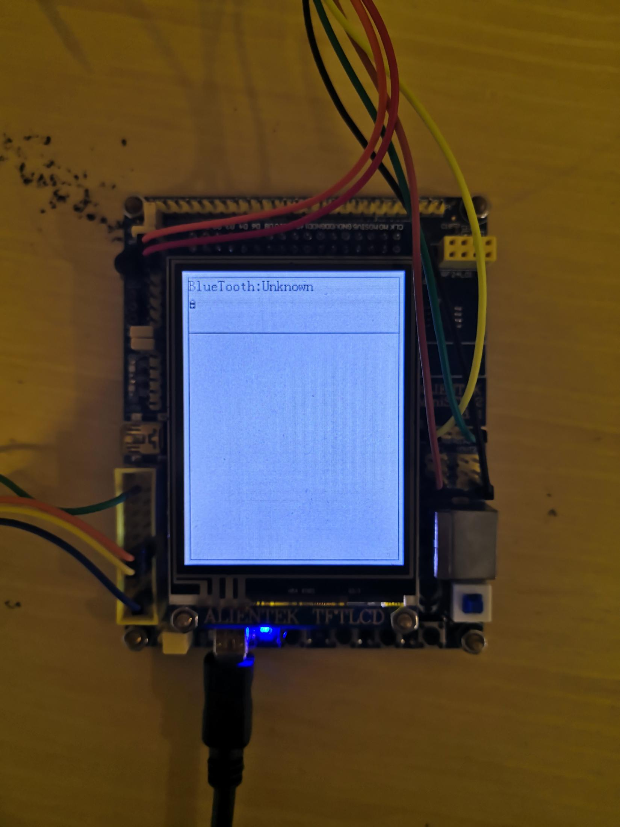
五. 整体流程图示

Slide 8
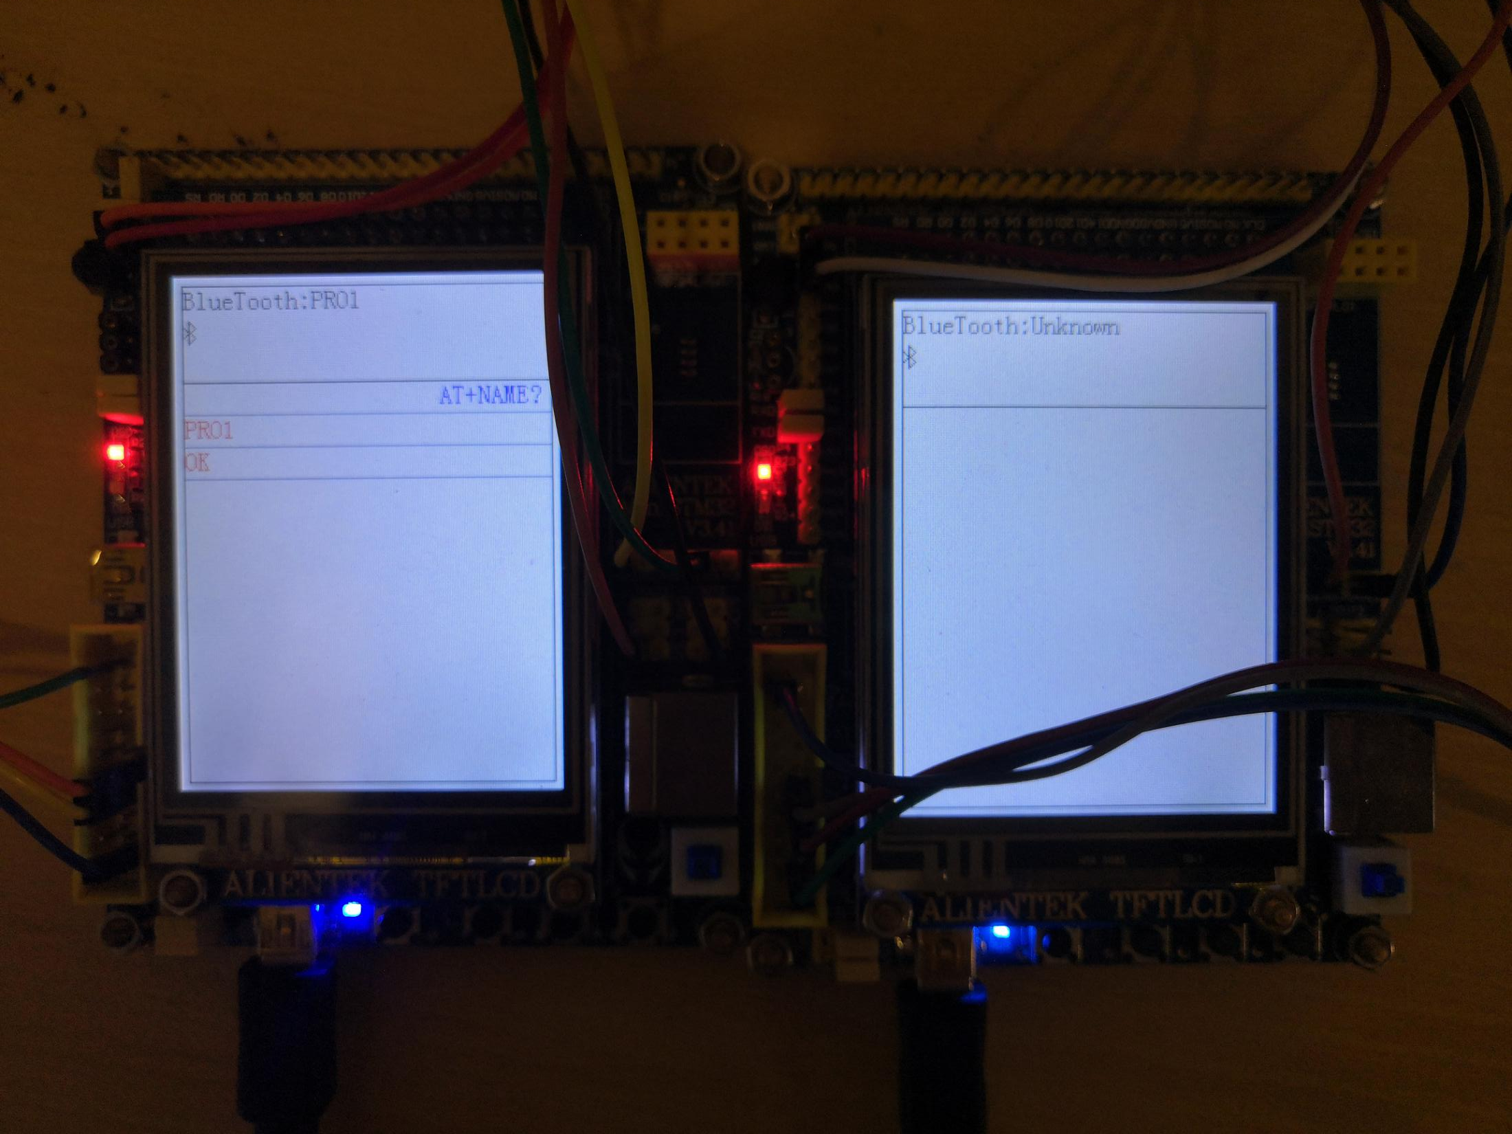

Slide 9
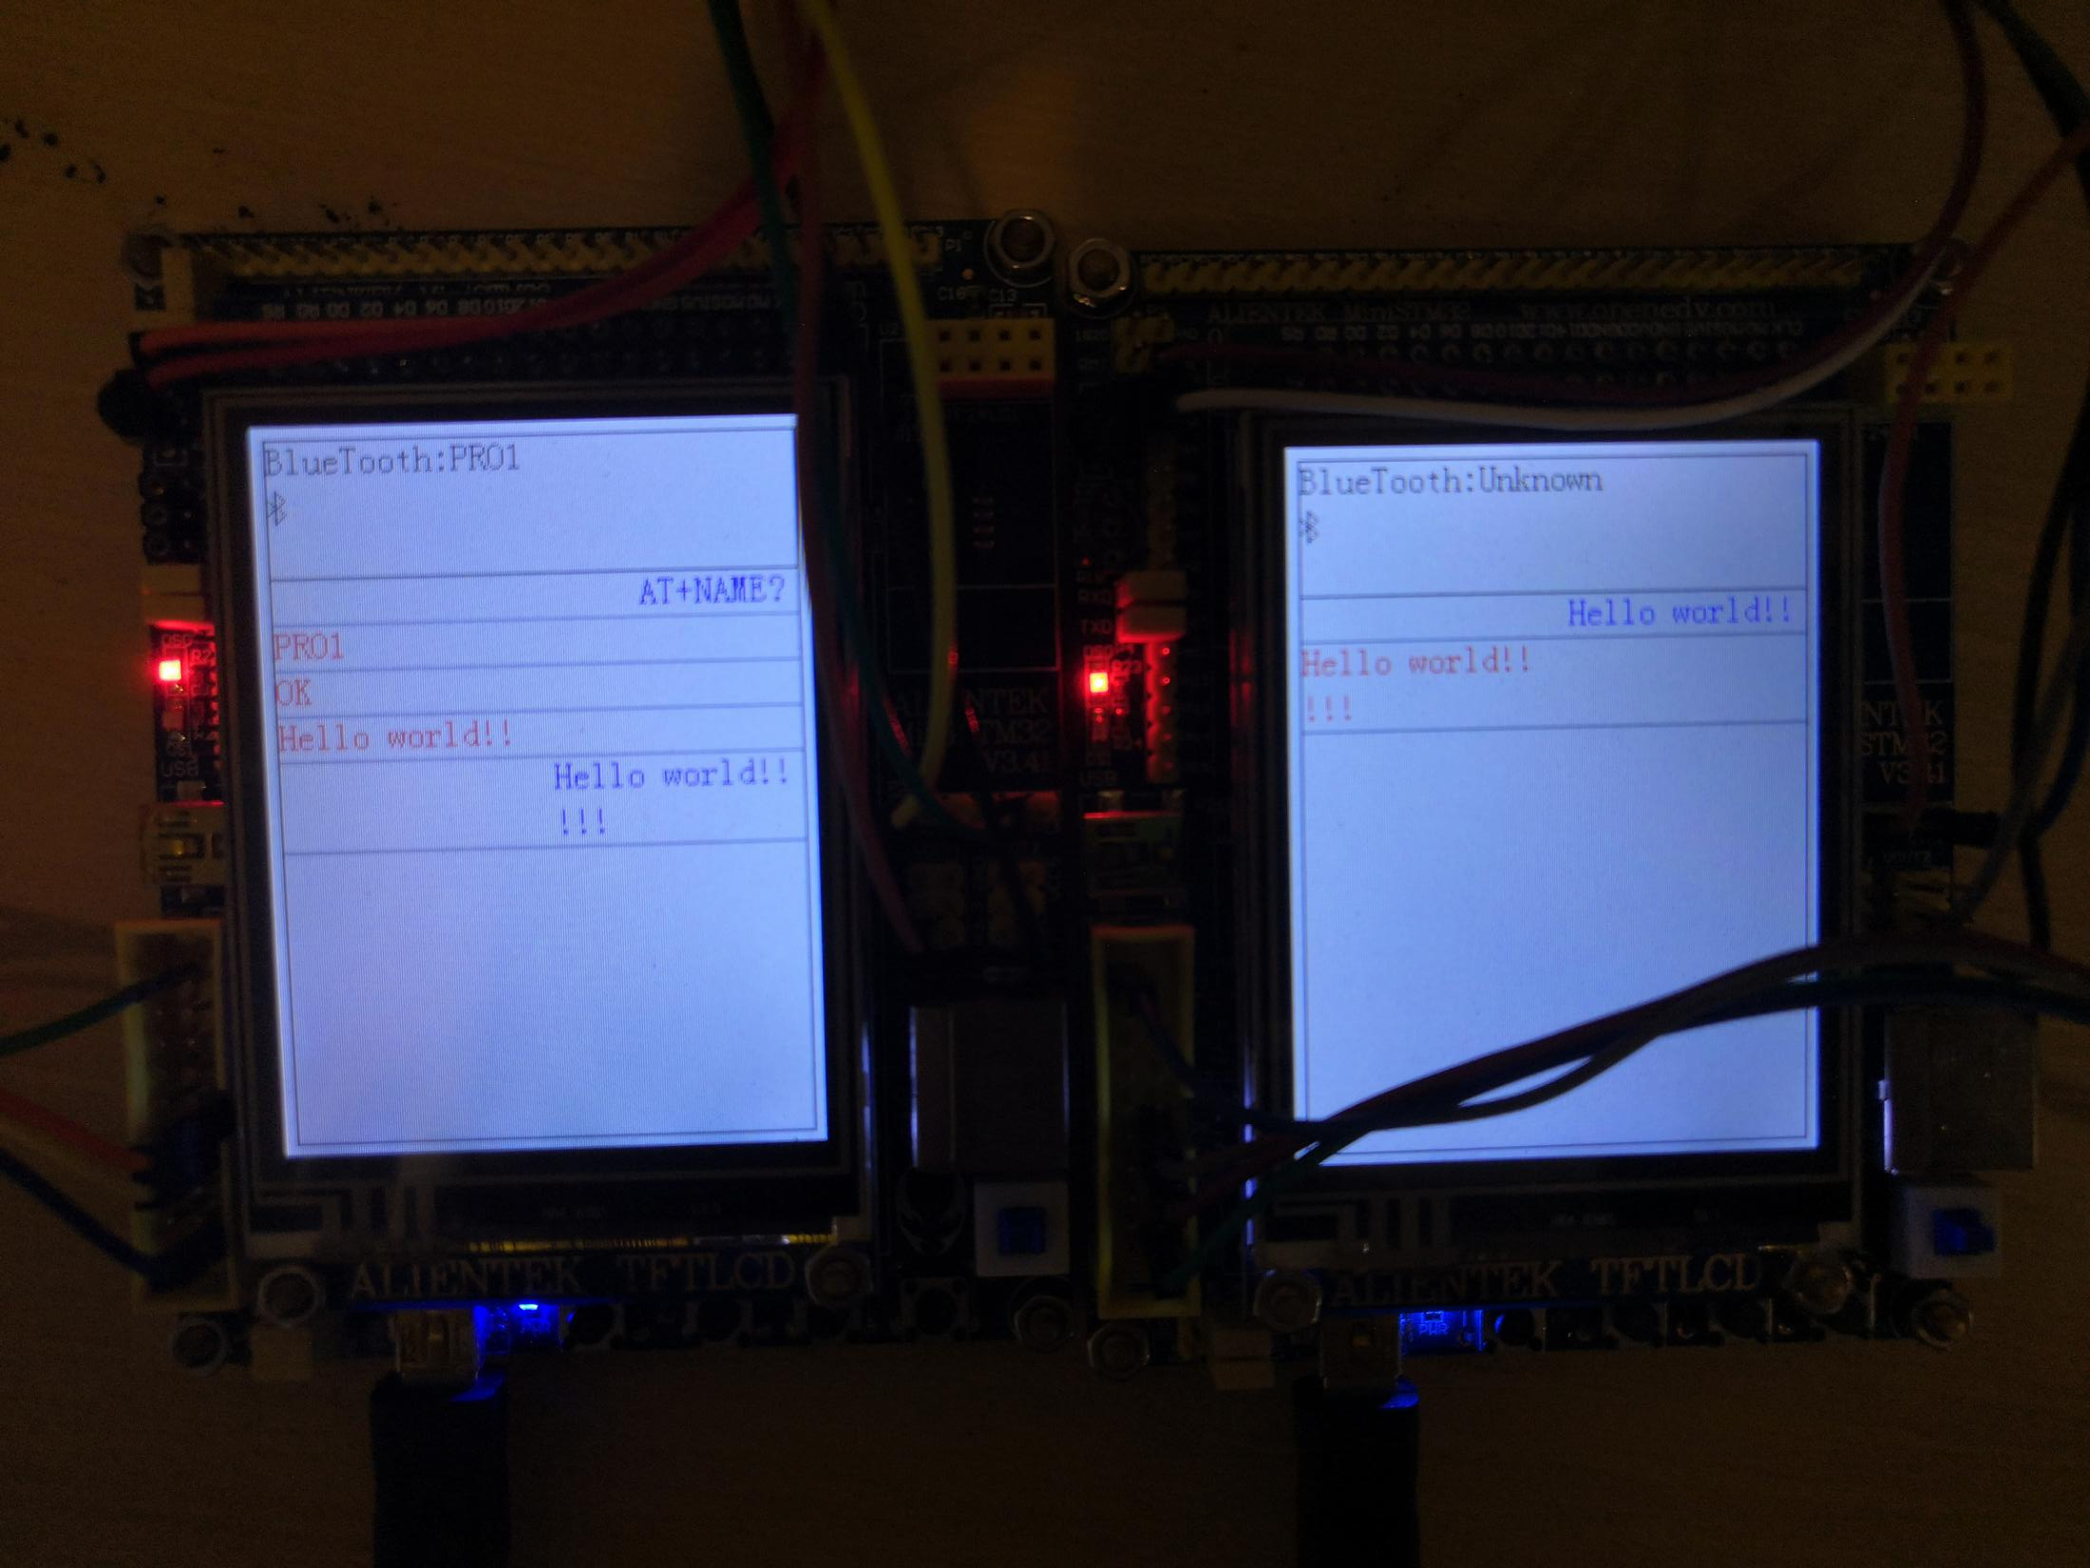

Slide 10
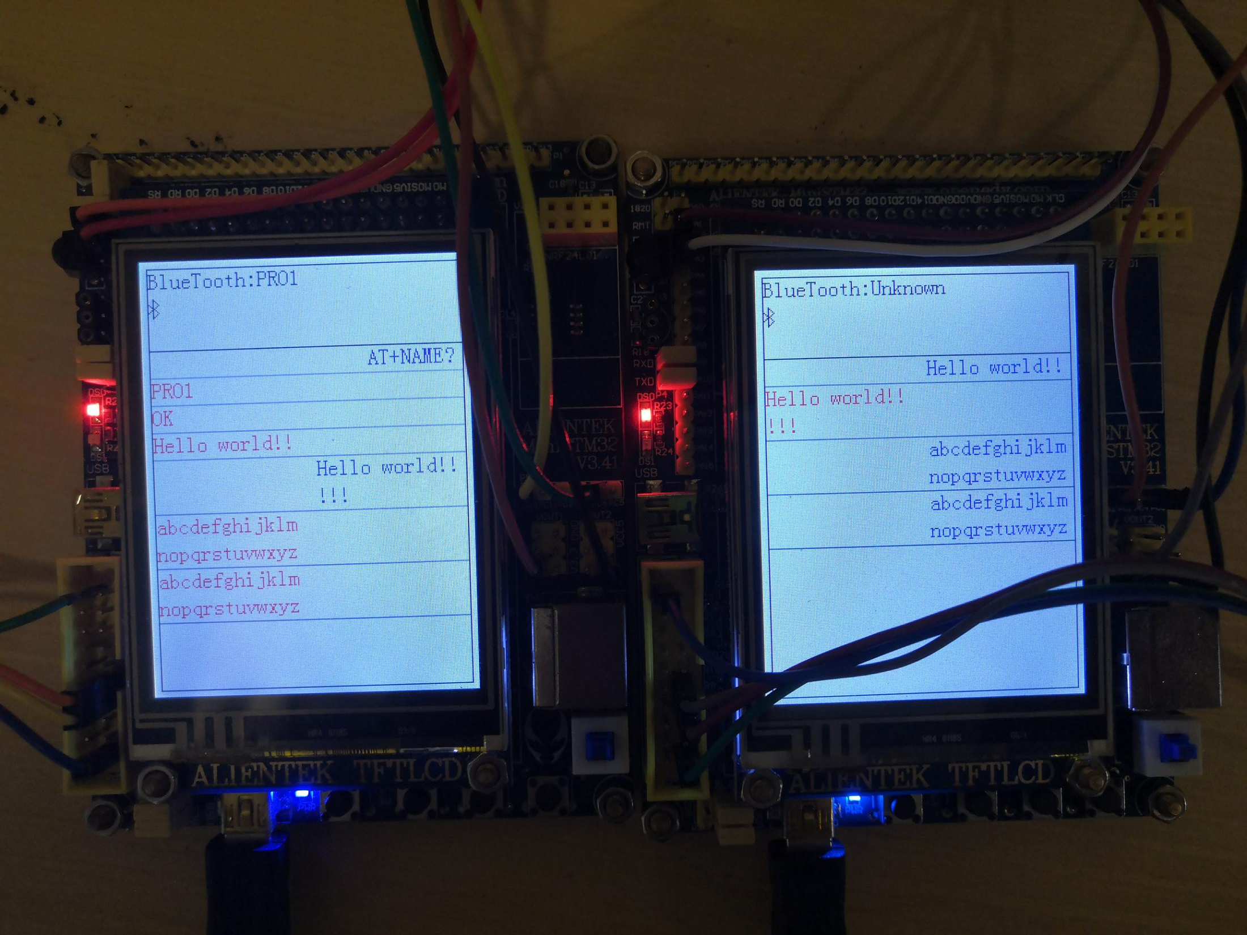
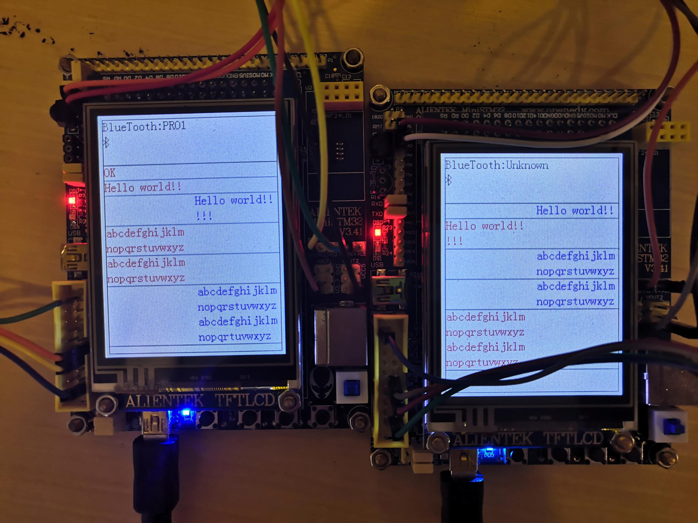

Slide 11
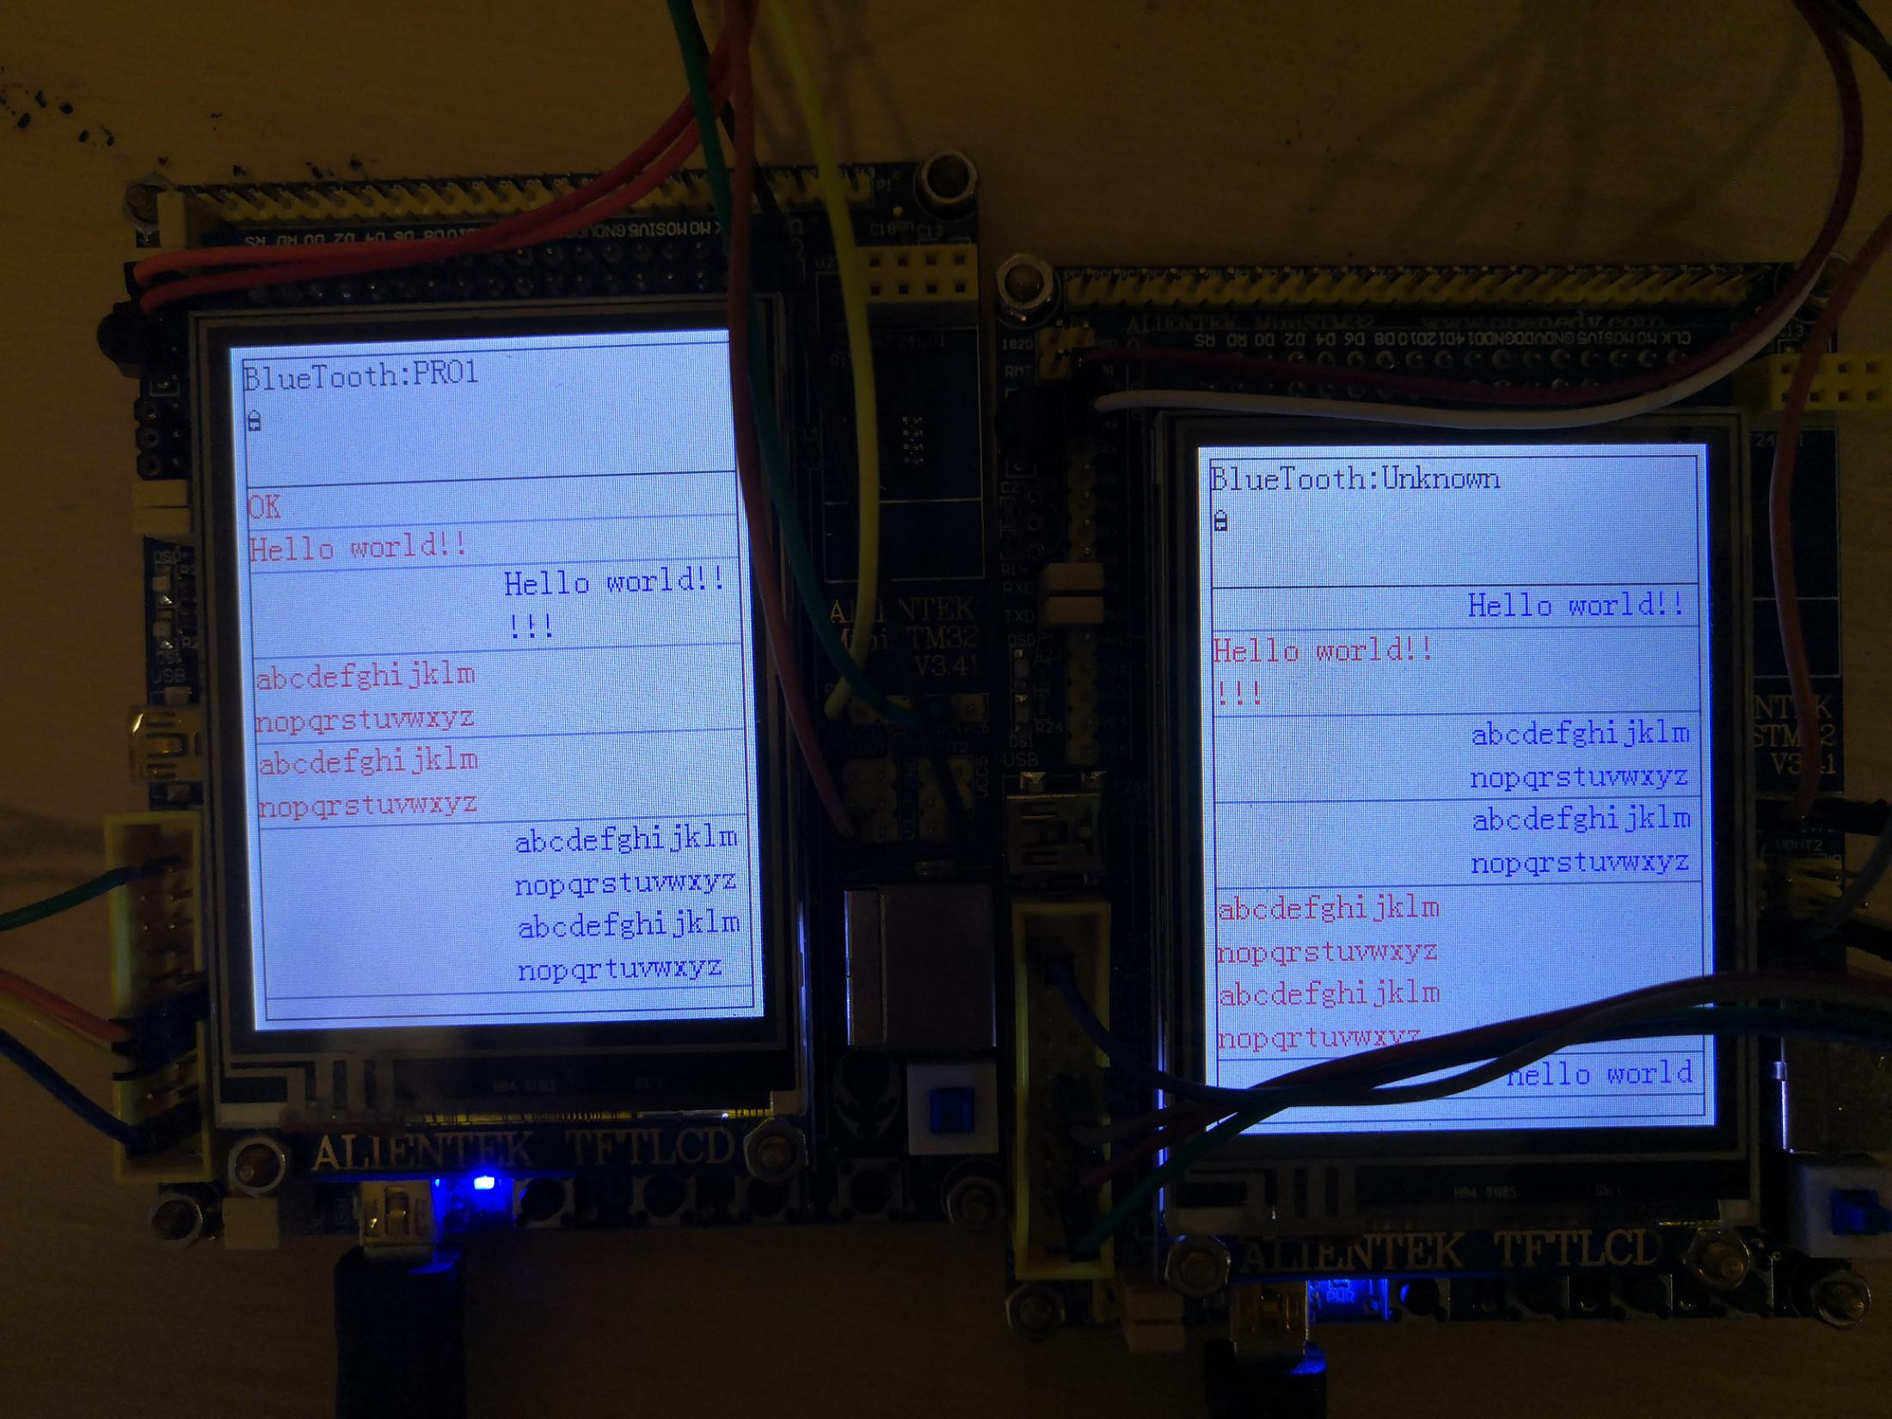

Slide 12
Q & A

